Slide 1
Нуртазин Сакен Касымович преподаватель истории. КГУ «КИТК»
Предмет история Казахстана

Slide 2
КОЛЛЕКТИВИЗАЦИЯ В КАЗАХСТАНЕ
МЕТОДЫ И ТЕМПЫ КОЛЛЕКТИВИЗАЦИИ

Slide 3
ПЛАН
1) Что такое коллективизация ?
2) Причины проведения коллективизации.
3) Программа “Малый Октбярь”
4) Методы и темпы коллективизации.
5) Плюсы и минусы коллективизации.
6) Последствия коллективизации.

Slide 4
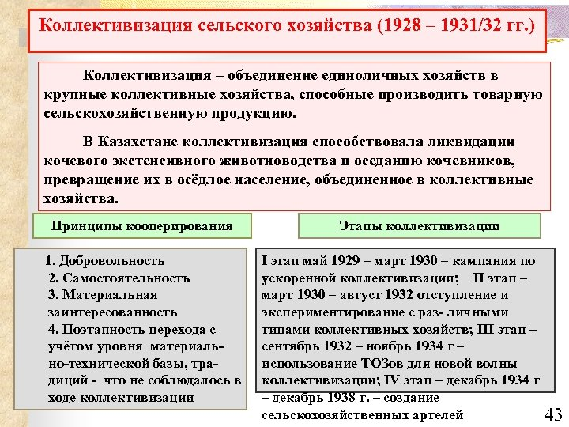
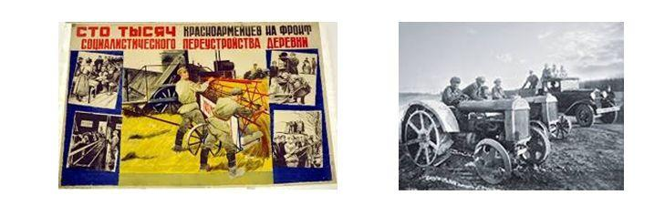

Slide 5
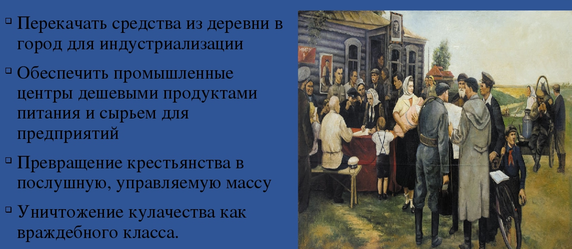
Причины проведения коллективизации

Slide 6
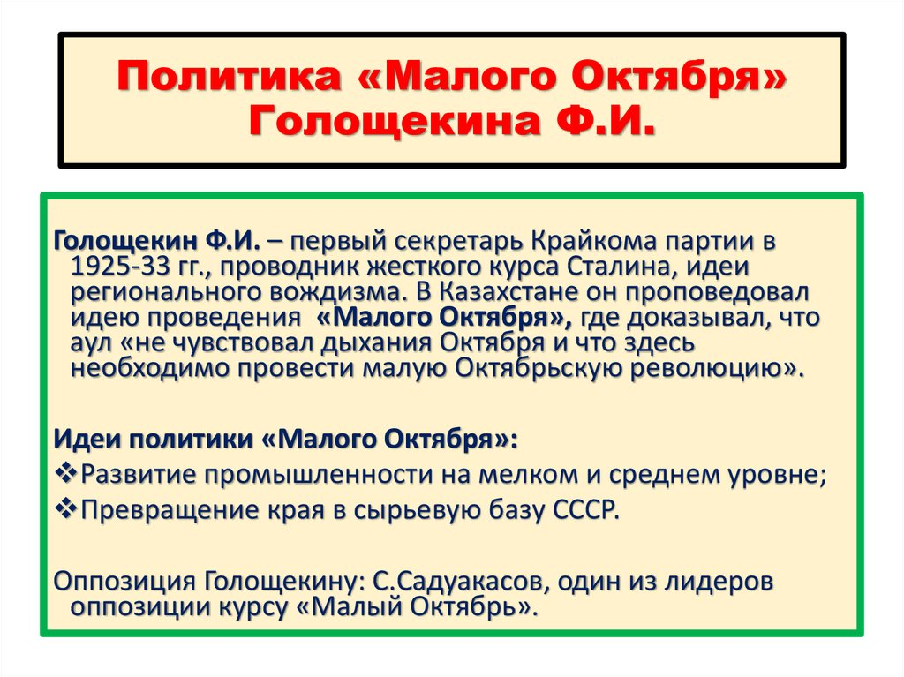
Программа “Малый Октбярь” и цель коллективизации

Slide 7
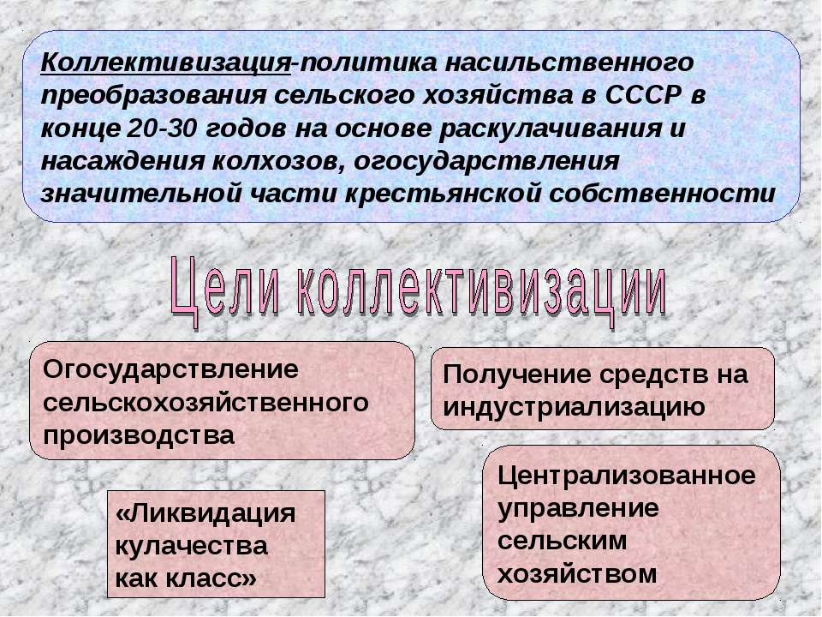

Slide 8
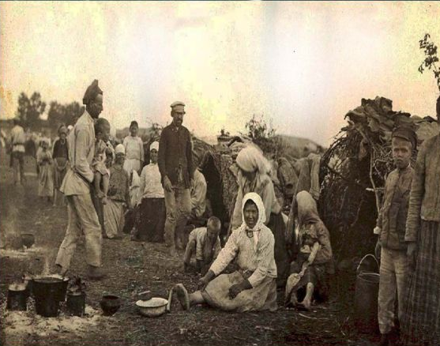
МЕТОДЫ КОЛЛЕКТИВИЗАЦИИ
Идея коллективизации сельского хозяйства с самого начала была дискредитирована жесточайшим террором
Проводилась насильственными методами, ускоренными темпами без учета особенностей жизни коренного населения
Стали разрушать до основания вековой уклад жизни аулов
Уничтожены все устои, наработанные тысячелетиями кочевой цивилизации

Slide 9
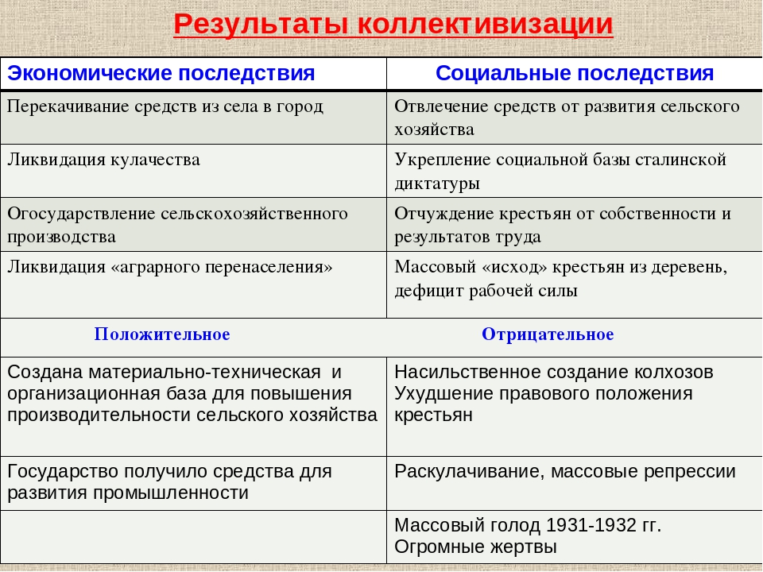
Плюсы и минусы коллективизации.

Slide 10
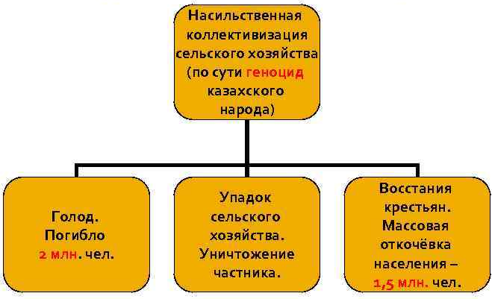
Последствия коллективизации

Slide 11
